Slide 1

스크립트 언어
텀프로젝트
양기석,신우진

Slide 2

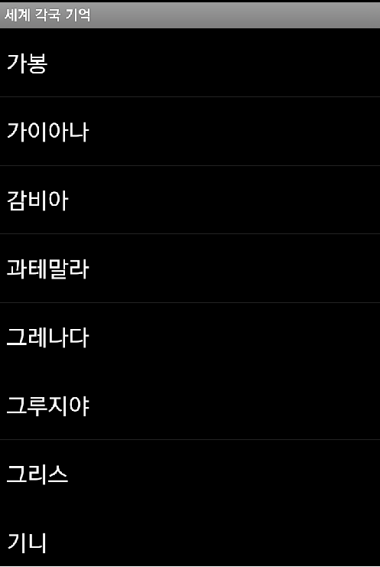
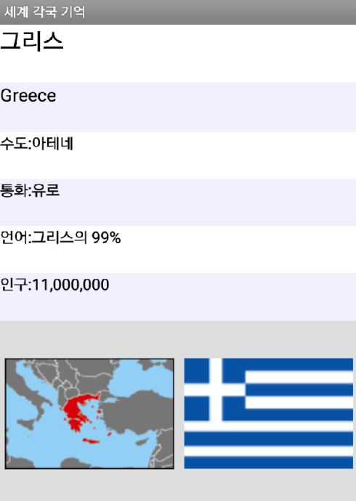
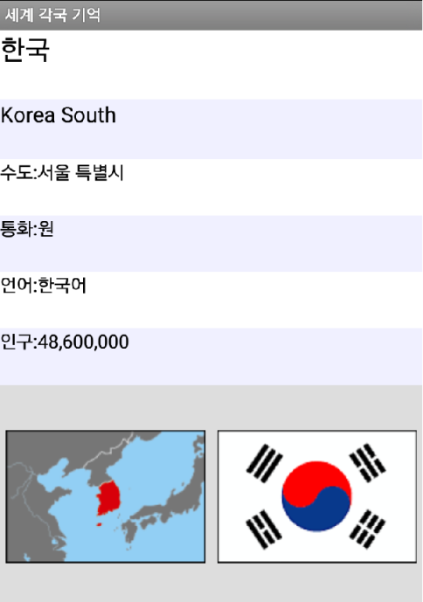
컨셉
세계 여러 나라의 정보 검색

Slide 3
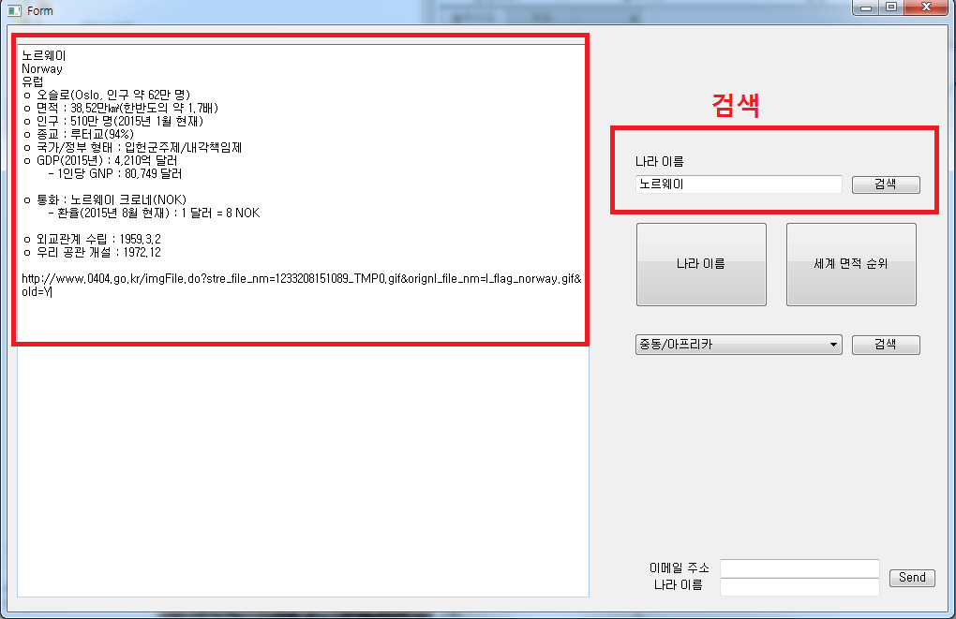
기능 - 검색
국가 정보 검색

Slide 4
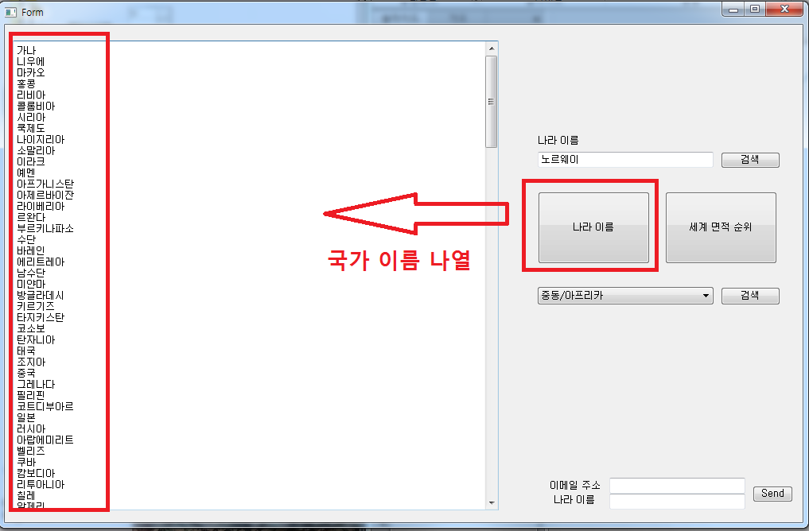
기능 – 국가 나열
국가 이름 나열

Slide 5
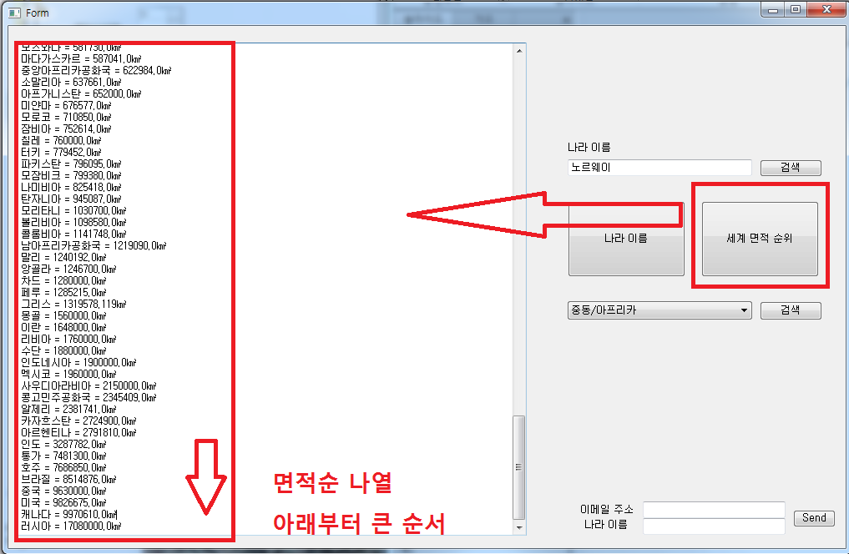
기능 – 면적 정렬
면적 순위 정렬 (아래부터 큰 순서)

Slide 6
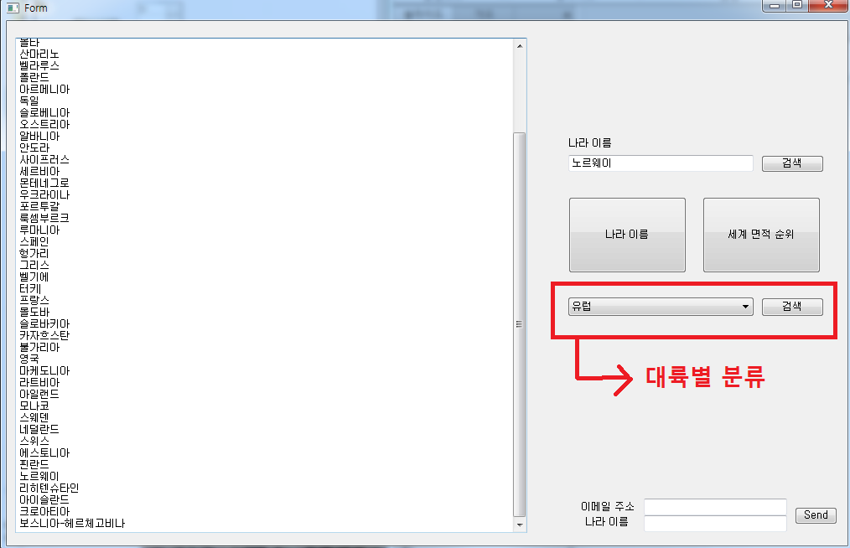
기능 – 대륙별 분류
대륙별 분류해서 나열

Slide 7
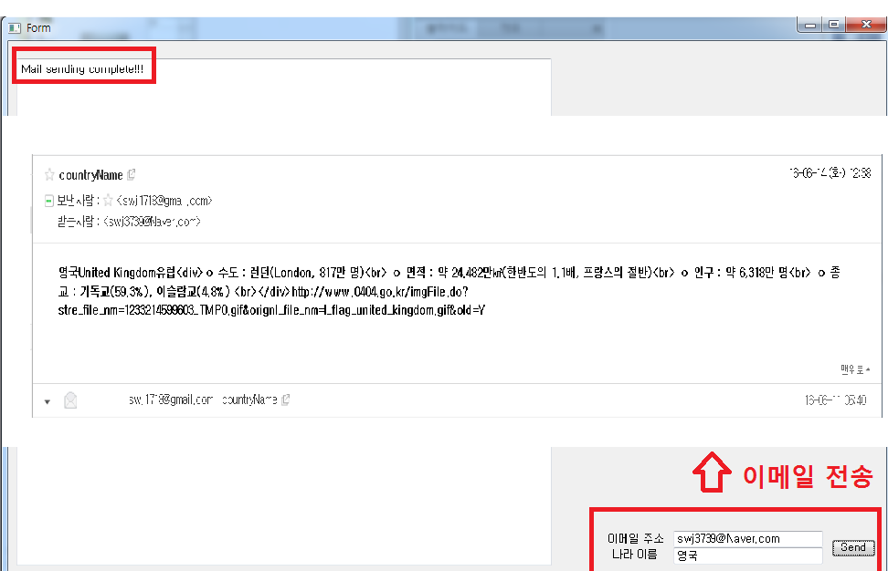
기능 – 이메일
이메일 전송

Slide 8
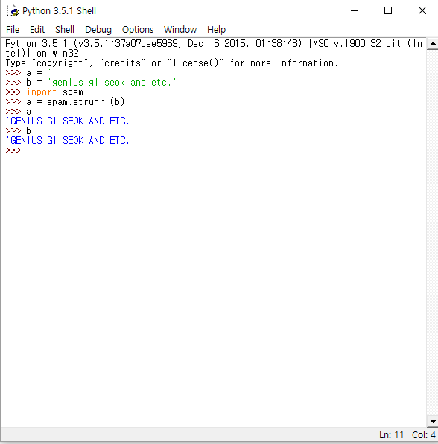
C/C++ 연동
Import spam 후 C/C++ 함수인 strupr 기능 적용
소문자 -> 대문자 변경

Slide 9
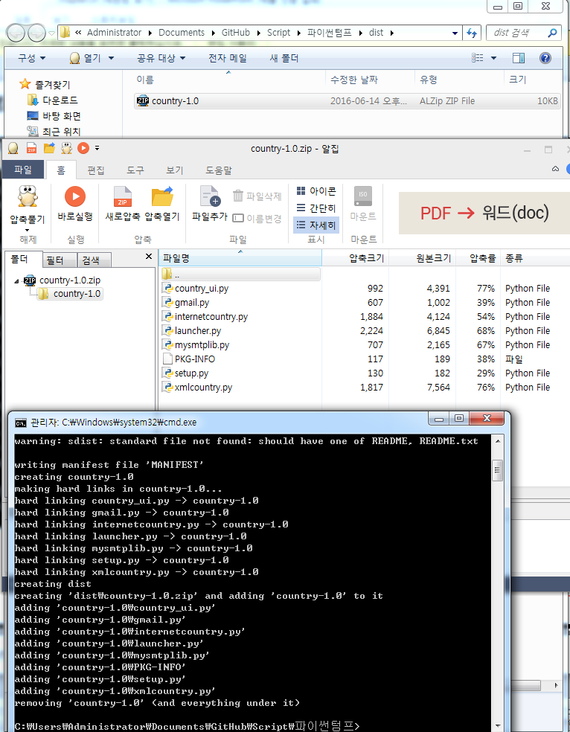
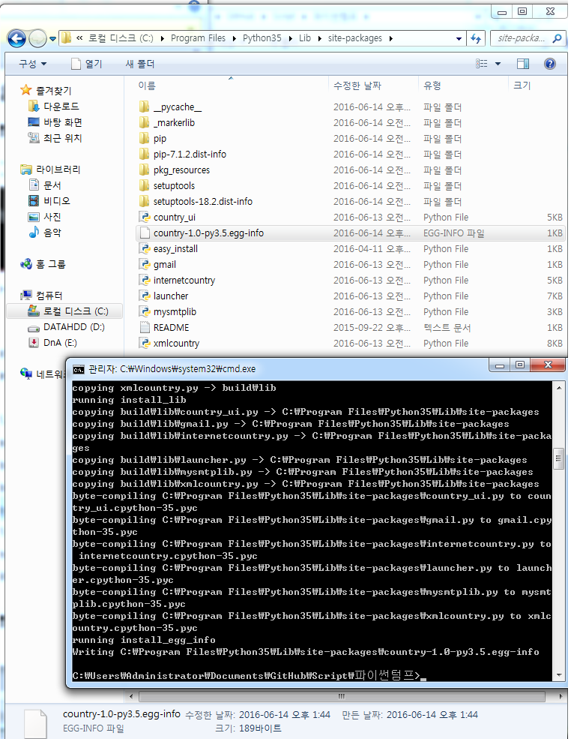
배포파일 작성
배포파일 작성

Slide 10
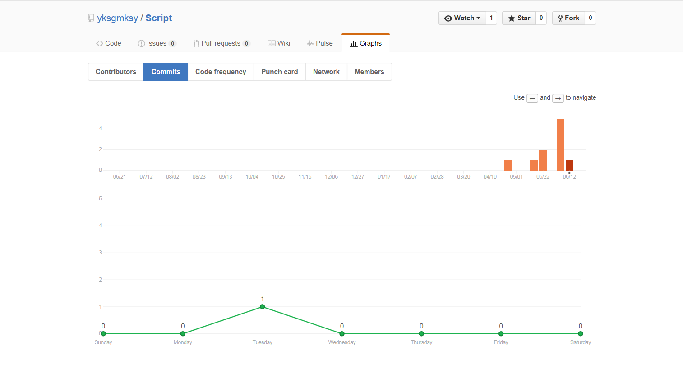
GitHub 커밋

Slide 11
주차별 계획
주차 | 계획 | 세부계획 | 시행
1주 (4.28~5.4) | 파이썬 모듈, OpenAPI 조사 , 응용 앱 개발 예시 조사 | Xml 모듈 조사 완료 국가 공공데이터 포털 활용사례 조사 | 완료
2주 (5.5~5.10) | 기획발표 5/10, 상세기능, 구현 방법, 역할 분담 등 | 국가별 기본정보 제공 유튜브 기획 발표 | 완료
3주 (5.11~5.17) | OpenAPI 연동 구현 | 국가공공데이터 포털 OpenAPI 활용 | 완료
4주 (5.18~5.24) | 검색 기능 구현 | 나라, 영문이름, 수도, 언어 등 여러가지 검색 | 완료
5주 (5.25~5.31) | 중간 시연 발표 5/31 , 나라이름 프린트 | 유튜브 활용 중간 발표 나라이름 올 프린트 | 완료
6주 (6.1~6.7) | 정렬 기능 구현 | 땅 크기 순서대로 정렬 | 완료
7주 (6.8~6.15) | 대륙별 분류 (바꿔진것) +이메일+파이큐티 | 대륙별로 분류해줌 이메일 전송, UI 기능 | 완료
8주 발표 (6.16) | C/C++ 연동, 배포파일작성, 최종구현 발표 | C/C++ 연동,distutils 몰듈 활용 배포 파일 유튜브 활용 최종발표 | 완료

Slide 12
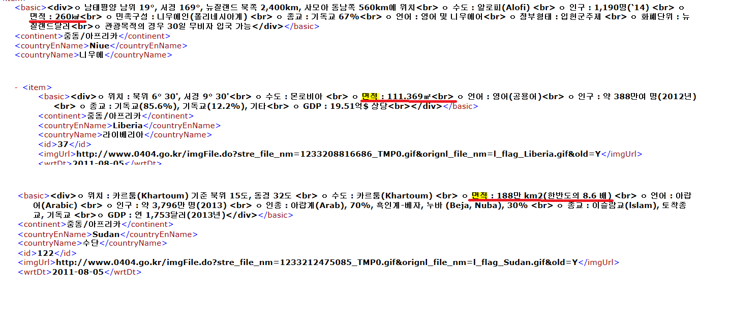
가장 어려웠던 점
대부분의 내용이 분류 없이 <basic>에 한 뭉텅이로 들어있습니다. 여기서 면적 부분을 뽑아 내는 것에 많은 시간을 투자했습니다. 거기에 나라마다 면적 단위도 다르고 약 260 km2 , 약 26,000,000 m^2, 약 260 km^2 등 표기하는 방식이 전부 달라 면적 부분을 찾고 그 숫자를 읽어 오고 변환해주는 과정에서 어려움을 겪었습니다. 이 부분에서 깨달은 점이 있다면 좋은 API를 정하자 입니다.

Slide 13

THANK YOU

